Slide 1


Programa Monetario Marzo 2025
Grupo 04
01 de abril de 2025

Slide 2
Variables externas
Parte 2
Parte 3
Parte 4
Parte 5
Parte 6
02

Slide 3
Tasa de Interés de Referencia Nominal y Real *
(en porcentaje)
Panorama
Parte 2
3.5
3.6
Parte 3
Parte 4
0.2
Parte 5
Parte 6
*Con expectativas de inflación 4 trimestres en adelante
02

Slide 4
Variables externas
Variables internas
Parte 3
Parte 4
Parte 5
Parte 6
02

Slide 5
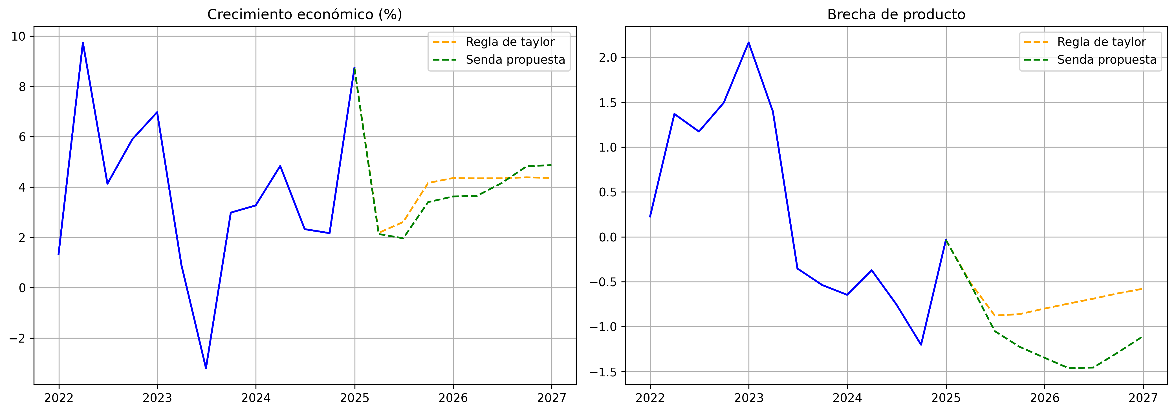
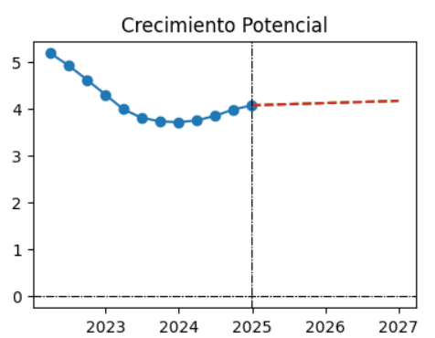
La actividad económica nacional presentó un crecimiento anualizado de 8,7 por ciento en el cuarto trimestre de 2024, registrando seis trimestres consecutivos de expansión. En el escenario base, se prevé una desaceleración a 2,2 por ciento en el primer trimestre de 2025, con una recuperación gradual hasta 4,3 por ciento al cierre de 2026.
02

Slide 6
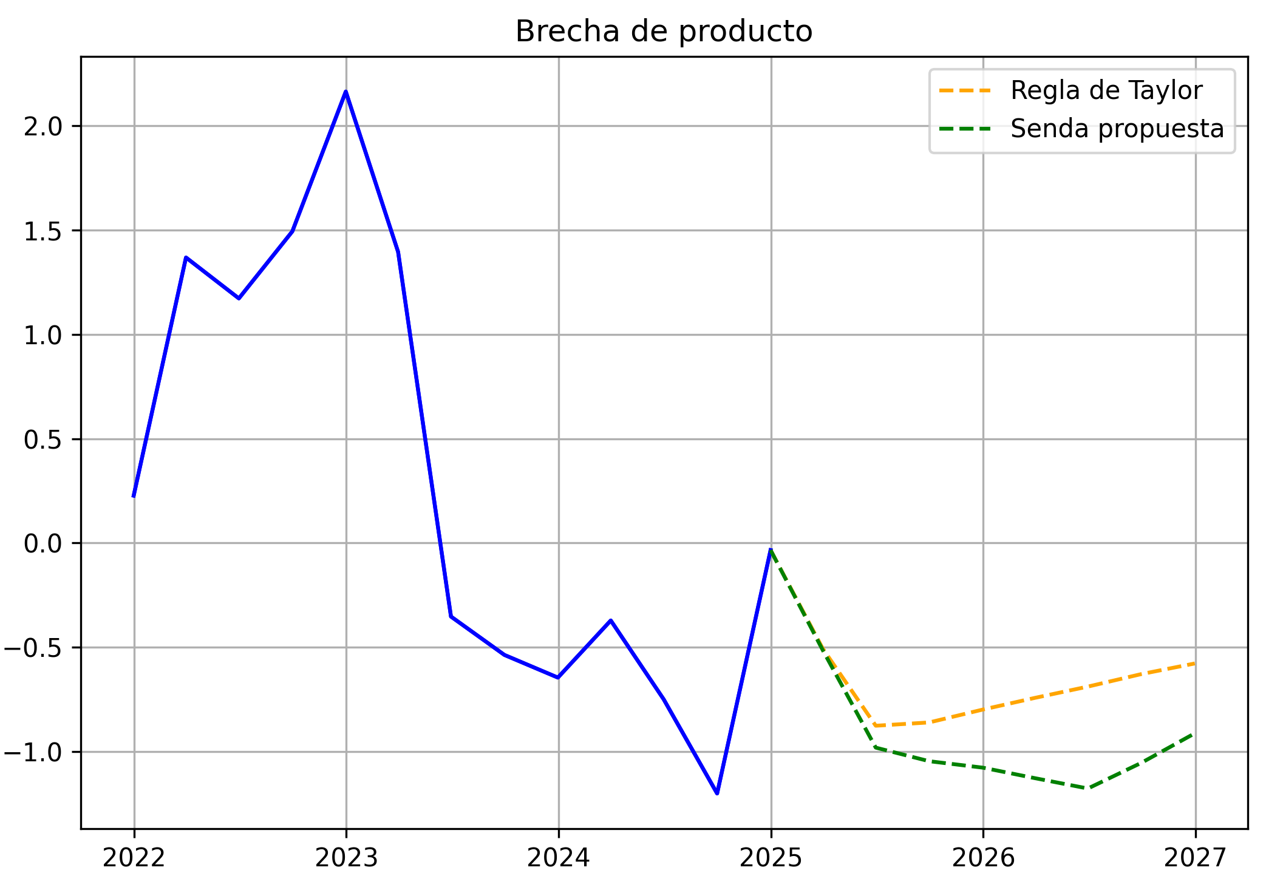
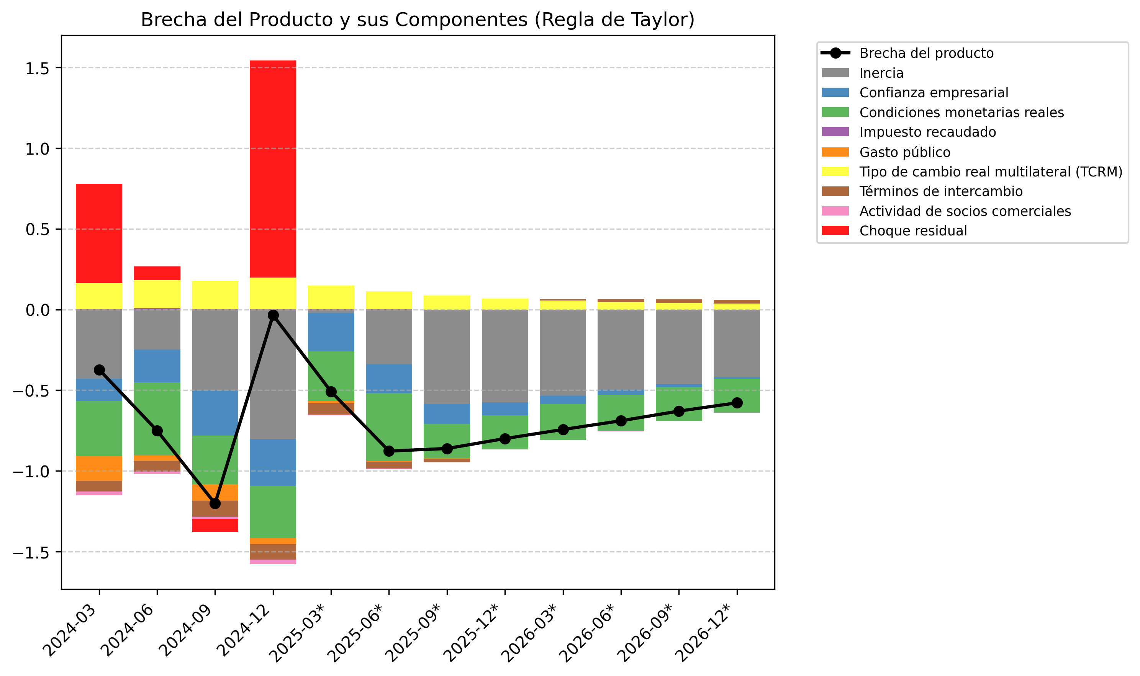
En el cuarto trimestre del 2024, la brecha de producto fue 0,0%, sin embargo se proyecta para el primer trimestre del 2025 que se tendrá una brecha del producto negativa de 0.5%.
02

Slide 7
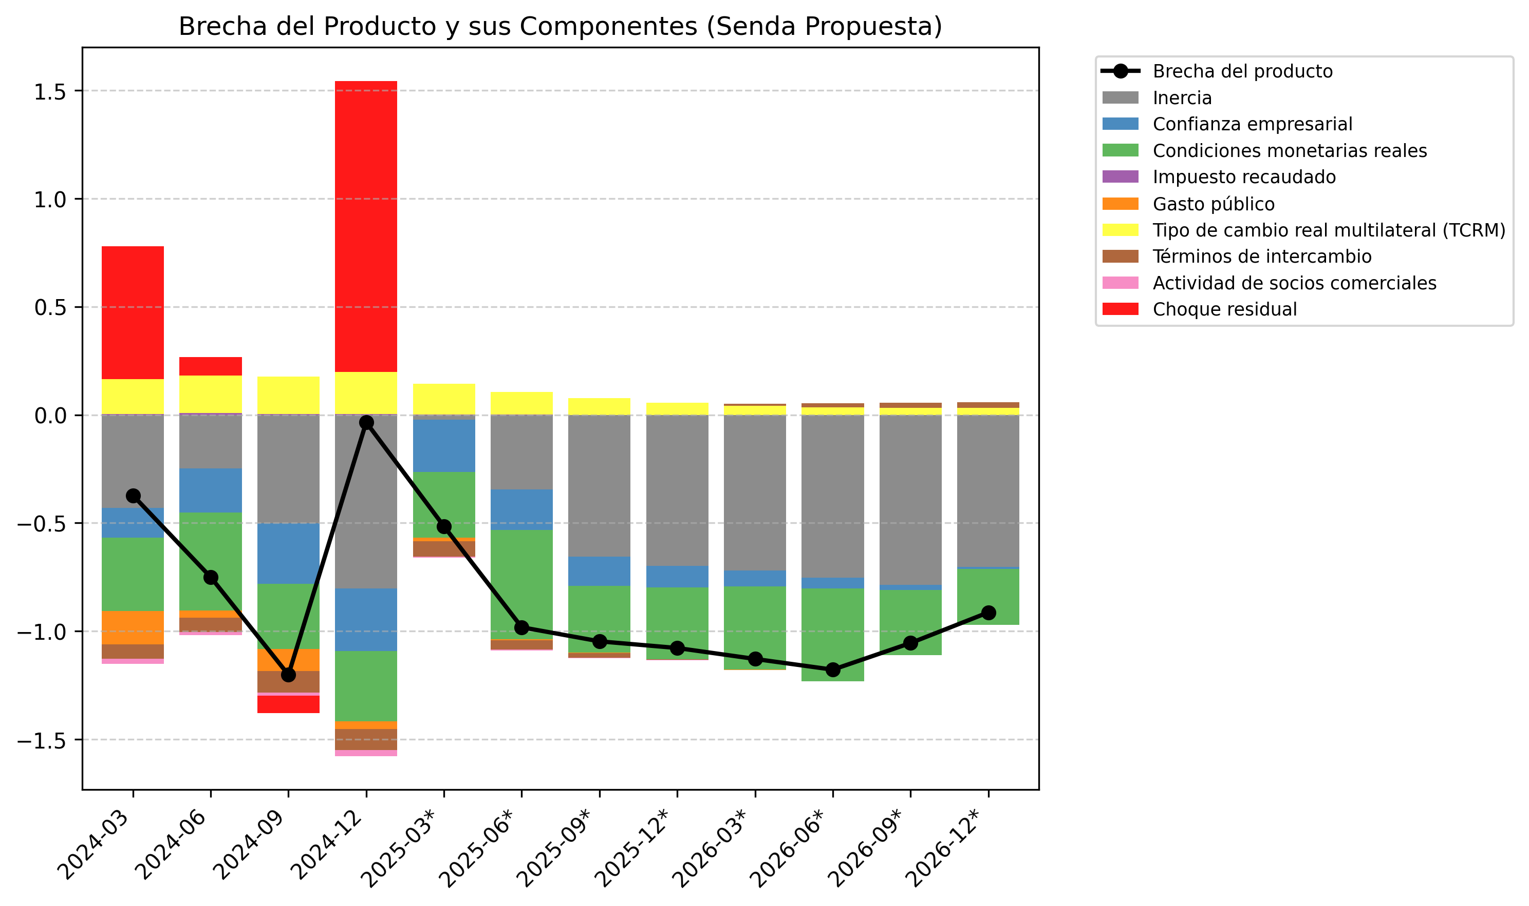
Y ante posibles escenarios de riesgos macroeconómicos, se desearía bajar la brecha del producto y esto aumenta principalmente los efectos de las condiciones monetarias reales y de inercia.
02

Slide 8
La brecha del producto se explica principalmente por cambios en la confianza empresarial y en las condiciones monetarias reales.
02

Slide 9
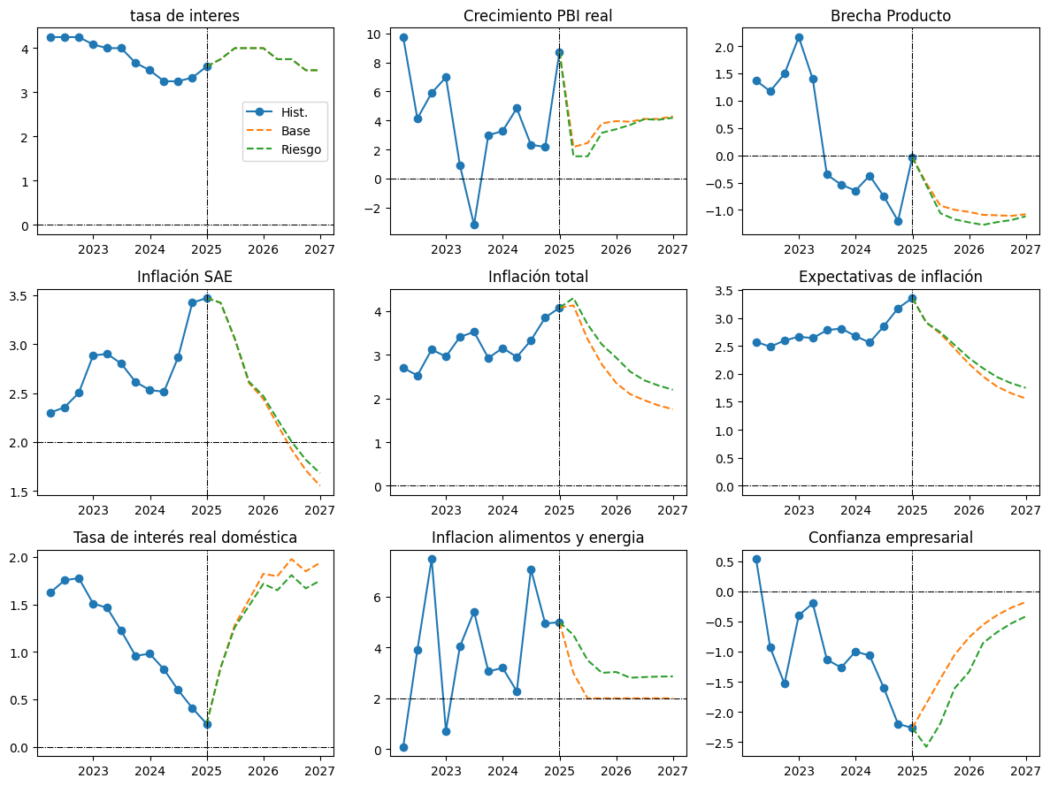
Escenario de riesgo 1: Fenómeno del niño
02

Slide 10
BALANCE DE RIESGOS DE LA INFLACIÓN
Riesgos hacia arriba en la proyección de inflación
Impacto esperado en la inflación = probabilidad x impacto
Riesgos hacia abajo en la proyección de inflación
06

Slide 11
Texto (…)
Brecha del producto
Confianza empresarial
Gasto público
Gasto público
04

Slide 12
05

Slide 13
07

Slide 14
08

Slide 15
09

Slide 16
10

Slide 17
11

Slide 18
Programa Monetario Marzo 2025
Grupo 04
01 de abril de 2025

